Slide 1
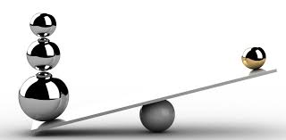
Comparaciones

Slide 2
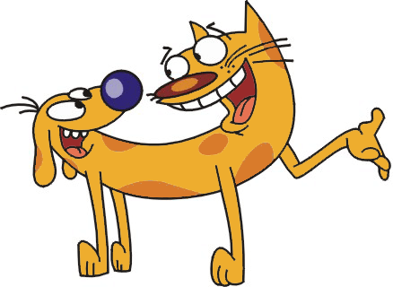
IGUALDAD
Sujeto 1
Verbo
TAN
Adjetivo
COMO
Sujeto 2
El perro es tan inteligente como el gato.

Slide 3
Marie je tak vysoká jako Pedro.
María es tan alta como Pedro.
Španělština je tak zajímavá jako angličtina.
El español es tan interesante como el inglés.
Čínština je tak náročná jako japonština.
El chino es tan difícil como el japonés.
Můj mobil je tak starý jako moje babička.
Mi móvil es tan viejo como mi abuela.

Slide 4
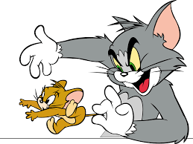
DESIGUALDAD - SUPERIORIDAD
Sujeto 1
Verbo
MÁS
Adjetivo
QUE
Sujeto 2
El gato es más inteligente que el ratón.

Slide 5
Španělština je lehčí než angličtina.
El español es más fácil que el inglés.
Televize je zábavnější než rádio.
La televisión es más divertida que la radio.
Brno je menší než Praha.
Brno es más pequeño que Praga.
Moje tužka je kratší než tvoje.
Mi lápiz es más corto que tu lápiz.

Slide 6
Bueno/a/os/as
Mejor/es
Malo/a/os/as
Peor/es

Slide 7
Španělština je lepší než angličtina.
El español es mejor que el inglés.
Můj mobil je horší než tvůj mobil.
Mi móvil es peor que tu móvil.
Juanes a Enrique Iglesias jsou horší než Shakira.
Juanes y Enrique Iglesias son peores que Shakira.
My jsme lepší než vy.
Nosotros somos mejores que vosotros.

Slide 8
DESIGUALDAD - SUPERIORIDAD
Sujeto 1
Verbo
MENOS
Adjetivo
QUE
Sujeto 2
El ratón es menos inteligente que el gato.

Slide 9
Španělština je lehčí než angličtina ES je méně těžká než AJ.
El español es menos difícil que el inglés.
Televize je zábavnější než rádio. Televize je méně nudná než rádio.
La televisión es menos aburrida que la radio.
Brno je menší než Praha. Brno je míň velké než Praha.
Brno es menos grande que Praga.
Moje tužka je kratší než tvoje. Moje tužka je míň dlouhá než tvoje.
Mi lápiz es menos largo que tu lápiz.

